Slide 1

Desarrollo de una Aplicación en Android utilizando Realidad Aumentada basada en Geolocalización para la Promoción y Difusión de eventos realizados en la ciudad universitaria de la Universidad Nacional Mayor de San Marcos
Presentación tesis iI
Autor: braulio Valentín sánchez vinces
Asesora: Dra. Luzmila Elisa pró concepción
Fecha: 17 de JULIO DE 2015

Slide 2
CONTENIDO
Capítulo I: Planteamiento Metodológico
Capítulo II: Marco Teórico
Capítulo III: Estado del Arte
Capítulo IV: Aporte Teórico
Capítulo V: Aporte Práctico
Capítulo VI: Conclusiones y Recomendaciones

Slide 3
Formulación del problema
CAPÍTULO
I
Muchos eventos son realizados en la ciudad universitaria de la San Marcos, ellos forman parte de la formación académica y cultural de las diferentes facultades.
La difusión de estos eventos es limitada.
Falta mejorar la efectividad de la publicación de eventos y poder llegar a la mayor cantidad de público objetivo posible.

Slide 4
Objetivo principal
CAPÍTULO
I
El objetivo principal es el desarrollo de una aplicación en Android que proporcione solución alternativa al problema de la eficiente difusión de eventos realizados en la ciudad universitaria, aplicando realidad aumentada basada en geolocalización.
Secundarios:
Diseñar e implementar un sistema web centralizado para que las facultades puedan registrar sus eventos.
Diseñar e implementar una aplicación móvil en Android que permita geolocalizar las facultades y sus eventos.

Slide 5
Justificación
CAPÍTULO
I
En la actualidad, el poder tener un dispositivo inteligente sea teléfono o tablet, es relativamente fácil. Si nos enmarcamos en la población de la ciudad universitaria son mayoría los que poseen un smartphone. Sobre este hecho, el poder contar con una aplicación móvil que permite localizar los distintos tipos de eventos dentro de la ciudad universitaria es de mucha ventaja en comparación con los métodos de publicación comúnmente utilizados.

Slide 6
Alcance
CAPÍTULO
I
La aplicación sólo permitirá visualizar puntos de interés geo localizados dentro de la ciudad universitaria.
Tener disponible una conexión a internet para poder recibir la información actualizada del registro de eventos.
El desarrollo de esta aplicación está dirigida hacia la plataforma de teléfonos inteligentes o smartphones y tablets. El sistema operativo objetivo es Google Android OSTM, desde la versión 2.2 y superiores.

Slide 7
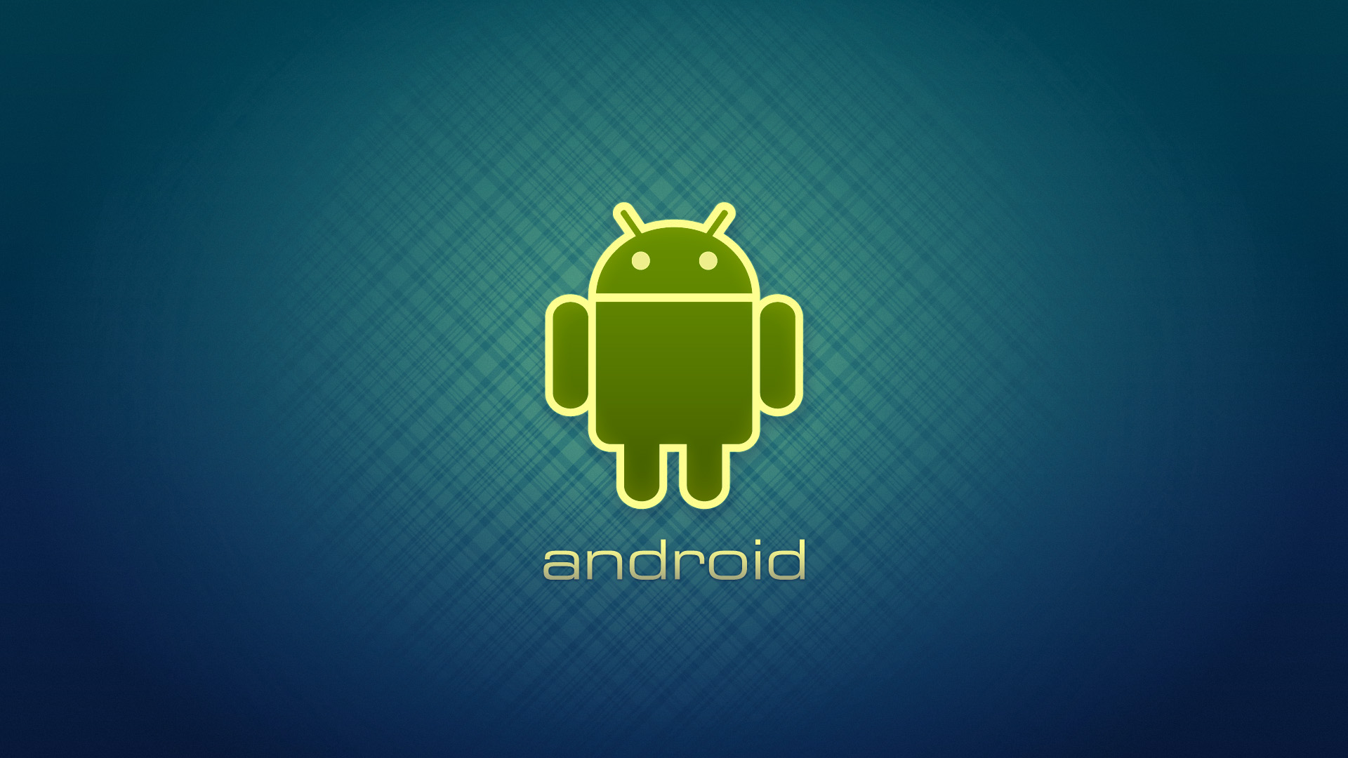
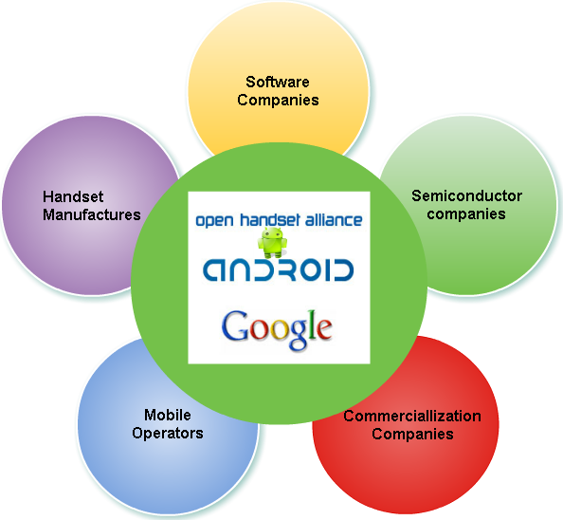
Sistema operativo Android
CAPÍTULO
II
Android Inc., fundada por Andy Rubin, Chris White, Nick Sears, y Rich Minero en octubre de 2003.
En noviembre de 2007, la Open Handset Alliance (OHA) fue anunciada. Incluían 34 miembros fundadores encabezados por Google. Se pretende acelerar la innovación de la plataforma móvil y ofrecer a los consumidores una experiencia móvil más completa, menos costosa, y mejor. La OHA ha crecido desde entonces a 84 miembros.

Slide 8
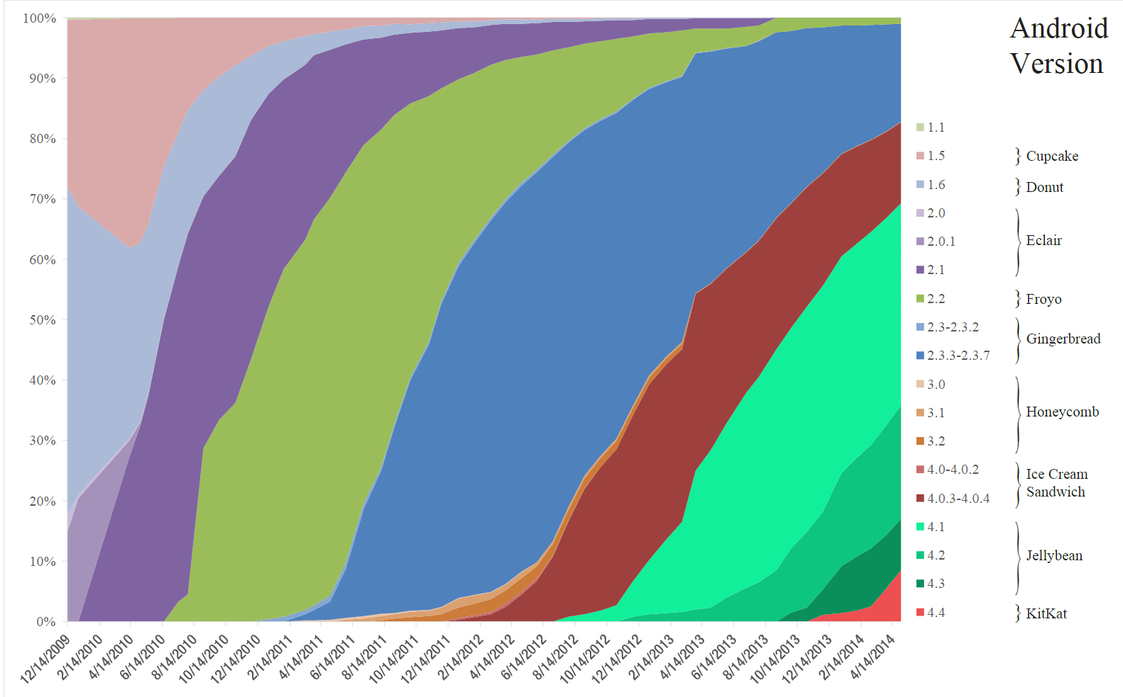
Sistema operativo Android
CAPÍTULO
II

Slide 9
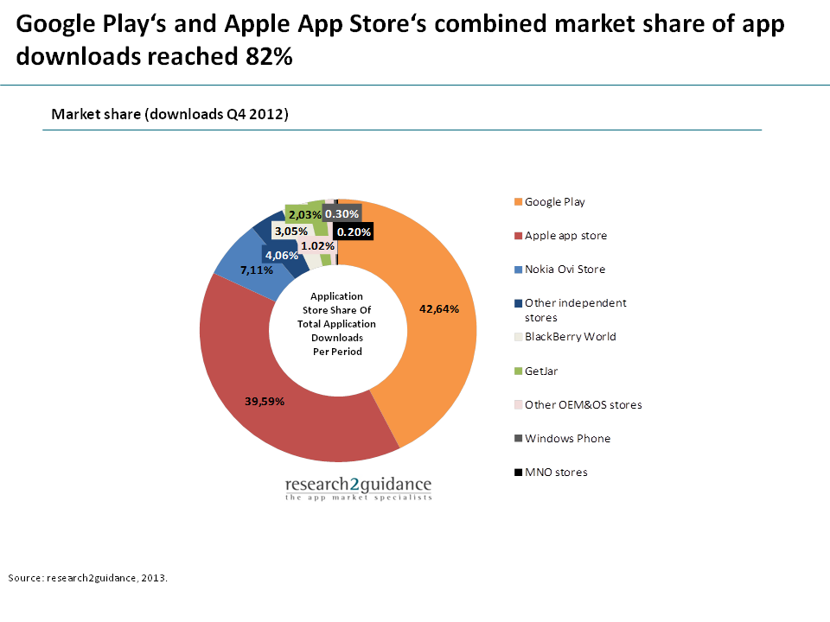
Teléfonos inteligentes
CAPÍTULO
II

Slide 10
Realidad aumentada
CAPÍTULO
II
A pesar de que el término realidad aumentada fue acuñado en la década de los noventa, en 1968 Ivan Sutherland y algunos colegas suyos desarrollaron el primer sistema de realidad aumentada.
No fue hasta 1997 en que la realidad aumentada pasó a ser móvil, gracias a los avances tecnológicos. Fue The Touring Machine de la Universidad de Columbia presentada en el International Symposium on Wearable Computing [8], la que rompió esta barrera por primera vez.

Slide 11
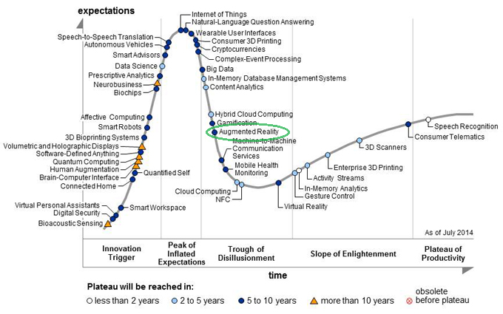
Realidad aumentada
CAPÍTULO
II

Slide 12
Context-aware computing
CAPÍTULO
II
Es un paradigma de programación que encuentra y usa información del entorno. Hay dos visiones principales sobre el concepto de context-computing. La primera es de Weiser en Ubiquitous Computing
Aplicación
Almacenamiento/Gestión
Pre procesado
Recuperación de datos en bruto
Sensores

Slide 13
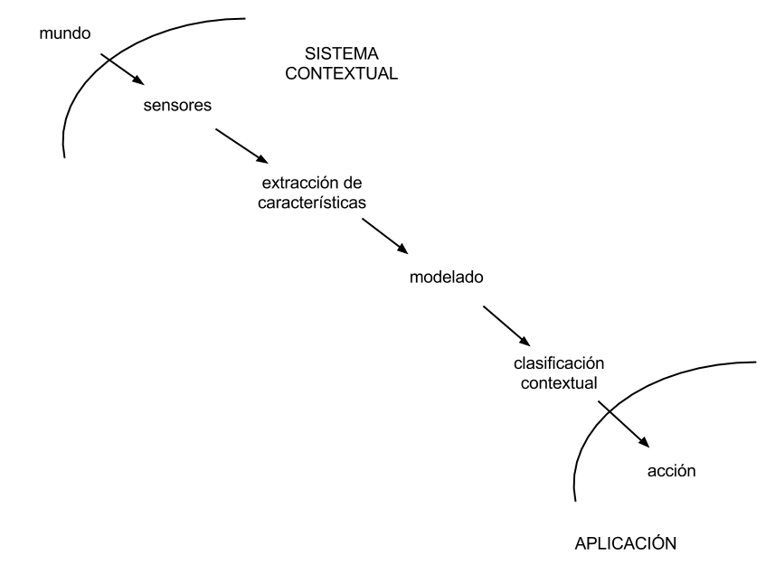
Context-aware computing
CAPÍTULO
II
La otra visión principal la tiene Ishii en Tangible Bits. En él Ishii plantea que el humano vive en dos mundos distintos, el mundo de la computación (bits) y el mundo real (átomos). Aunque el mundo real sea con el que el humano está más familiarizado, su interacción con el mundo de la computación se ha hecho sencilla, a través de la evolución.

Slide 14

Entorno de desarrollo integrado
CAPÍTULO
II
IDE es el acrónimo de Integrated Development Environment o entorno de desarrollo integrado.
Un IDE es una aplicación que facilita el desarrollo de aplicaciones. En general, un IDE es una interfaz de usuario (GUI) basada en el workbench de trabajo gráfico, diseñada para ayudar en la construcción de aplicaciones de software para un desarrollador con un entorno integrado combinado con todas las herramientas necesarias a la mano.

Slide 15
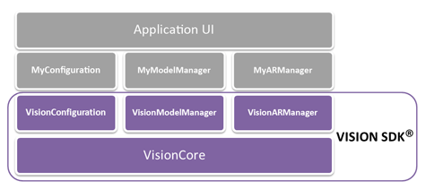
VISION SDK®
CAPÍTULO
II
VISION SDK® es una librería de vistas de Realidad Aumentada (RA) para dispositivos Apple® iOS o Google Android OSTM, que permite incorporar el modelo de uso definido por la RA a cualquier aplicación de Geolocalización.

Slide 16
Desarrollo de una aplicación con geolocalización para Android
CAPÍTULO
Se trata de una aplicación realizada por Elías Pardo que, dependiendo de la localización en la que se encuentre el terminal, muestra al usuario los puntos de interés cercanos a él mediante una interfaz gráfica. De esta manera el usuario puede obtener información acerca de los lugares que visita o se encuentra sin la necesidad de consultar una guía, mapa o preguntar a la gente de la localidad. La utilidad principal de la aplicación es servir de guía turística al usuario.
III

Slide 17
memoAR - An Augmented Reality Application on Urban Story Telling
CAPÍTULO
Esta tesis, desarrollada por Martin Nielsen, presenta una aplicación en realidad aumentada (RA) location-aware, que implica historias y entrevistas basadas en audio con etiquetas geográficas a lugares en un paisaje urbano. El proyecto es parte de una colaboración con New Zealand Historic Places Trust en Christchurch, Nueva Zelanda, donde los terremotos han dejado la ciudad en ruinas, y han creado un interesante potencial de historias urbanas. Una de las características de memoAR es su adaptación a contextos de otras ciudades.
III

Slide 18
A framework for context-aware applications using augmented reality: A train station navigation proof-of-concept on Google Android
CAPÍTULO
En esta tesis, elaborada por Freek Uijtdewilligen, se presenta un framework llamado el ARCA Framework, que combina el soporte de aplicaciones para realidad aumentada y context-aware. El framework consiste en un software que se ejecuta en un dispositivo móvil y una aplicación de servidor, llamada Context Information Service (CIS). El CIS facilita la recolección y el refinado de información de contexto, y provisiona dicha información a otro software y sistemas, tales como el dispositivo móvil. Además, permite definir reglas que se pueden utilizar para especificar condiciones de contexto, junto con las notificaciones que se activan cuando se cumplen estas condiciones.
III

Slide 19
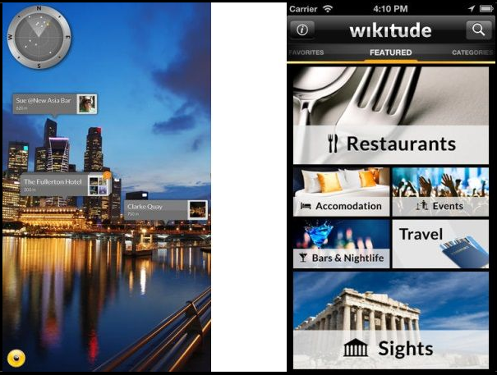
Aplicativos similares
CAPÍTULO
Wikitude
III

Slide 20
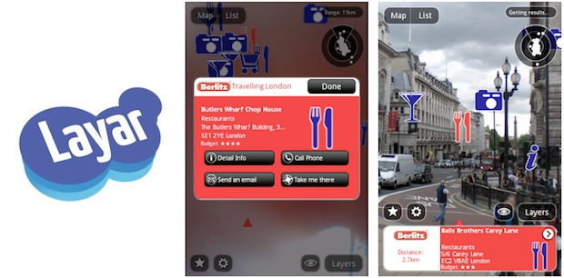
Aplicativos similares
CAPÍTULO
Layar
III

Slide 21
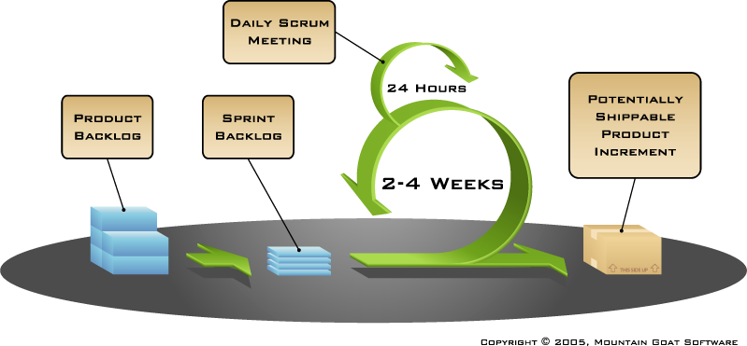
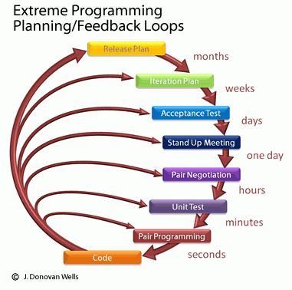
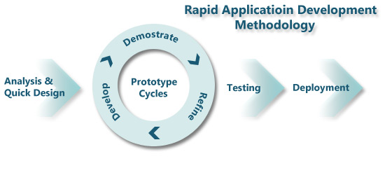
Metodologías
CAPÍTULO
Scrum
XP
RAD
III

Slide 22
Comparativas
CAPÍTULO
 | SCRUM | XP | RAD
Administración de requisitos | 5 | 5 | 4
Planificación del proyecto | 3 | 0 | 3
Monitoreo y control | 5 | 5 | 3
Medición y análisis | 3 | 3 | 5
Aseguramiento de la calidad | 5 | 5 | 5
Gestión de la configuración | 5 | 5 | 3
Administración del riesgo | 5 | 5 | 5
Integración del producto | 3 | 3 | 3
Verificación | 5 | 5 | 5
Validación | 5 | 5 | 5
PUNTUACIÓN | 54 | 51 | 41
III

Slide 23
Metodología
CAPÍTULO
Jeff Sutherland, vicepresidente de ingeniería en Eissel Inc., quería mejorar RAD.
Ken Schwaber, dueño de Advanced Development Methods, buscaba mejorar la productividad y procesos en el desarrollo de software.
Scrum nace como evolución de ambos intentos para lograr una metodología que permita un desarrollo ágil, en la que el cliente tenga mayor participación y el equipo sea multidisciplinario.
IV

Slide 24
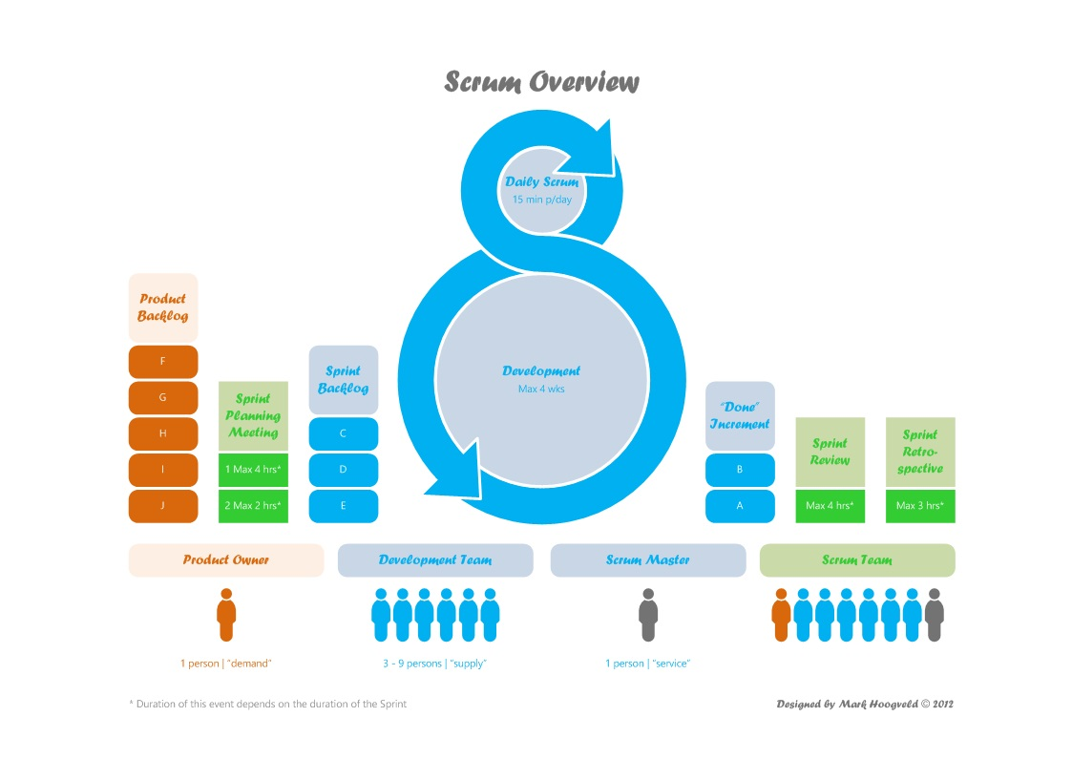
¿Cómo trabaja Scrum?
CAPÍTULO
IV

Slide 25
Porqué Scrum es efectivo en la gestión de proyectos de software
CAPÍTULO
adsfasdfasd
adsfasdfasd
IV
adsfasdfasd

Slide 26
GRACIAS

